Slide 1
Lage national
14. Juli 2021

Slide 2
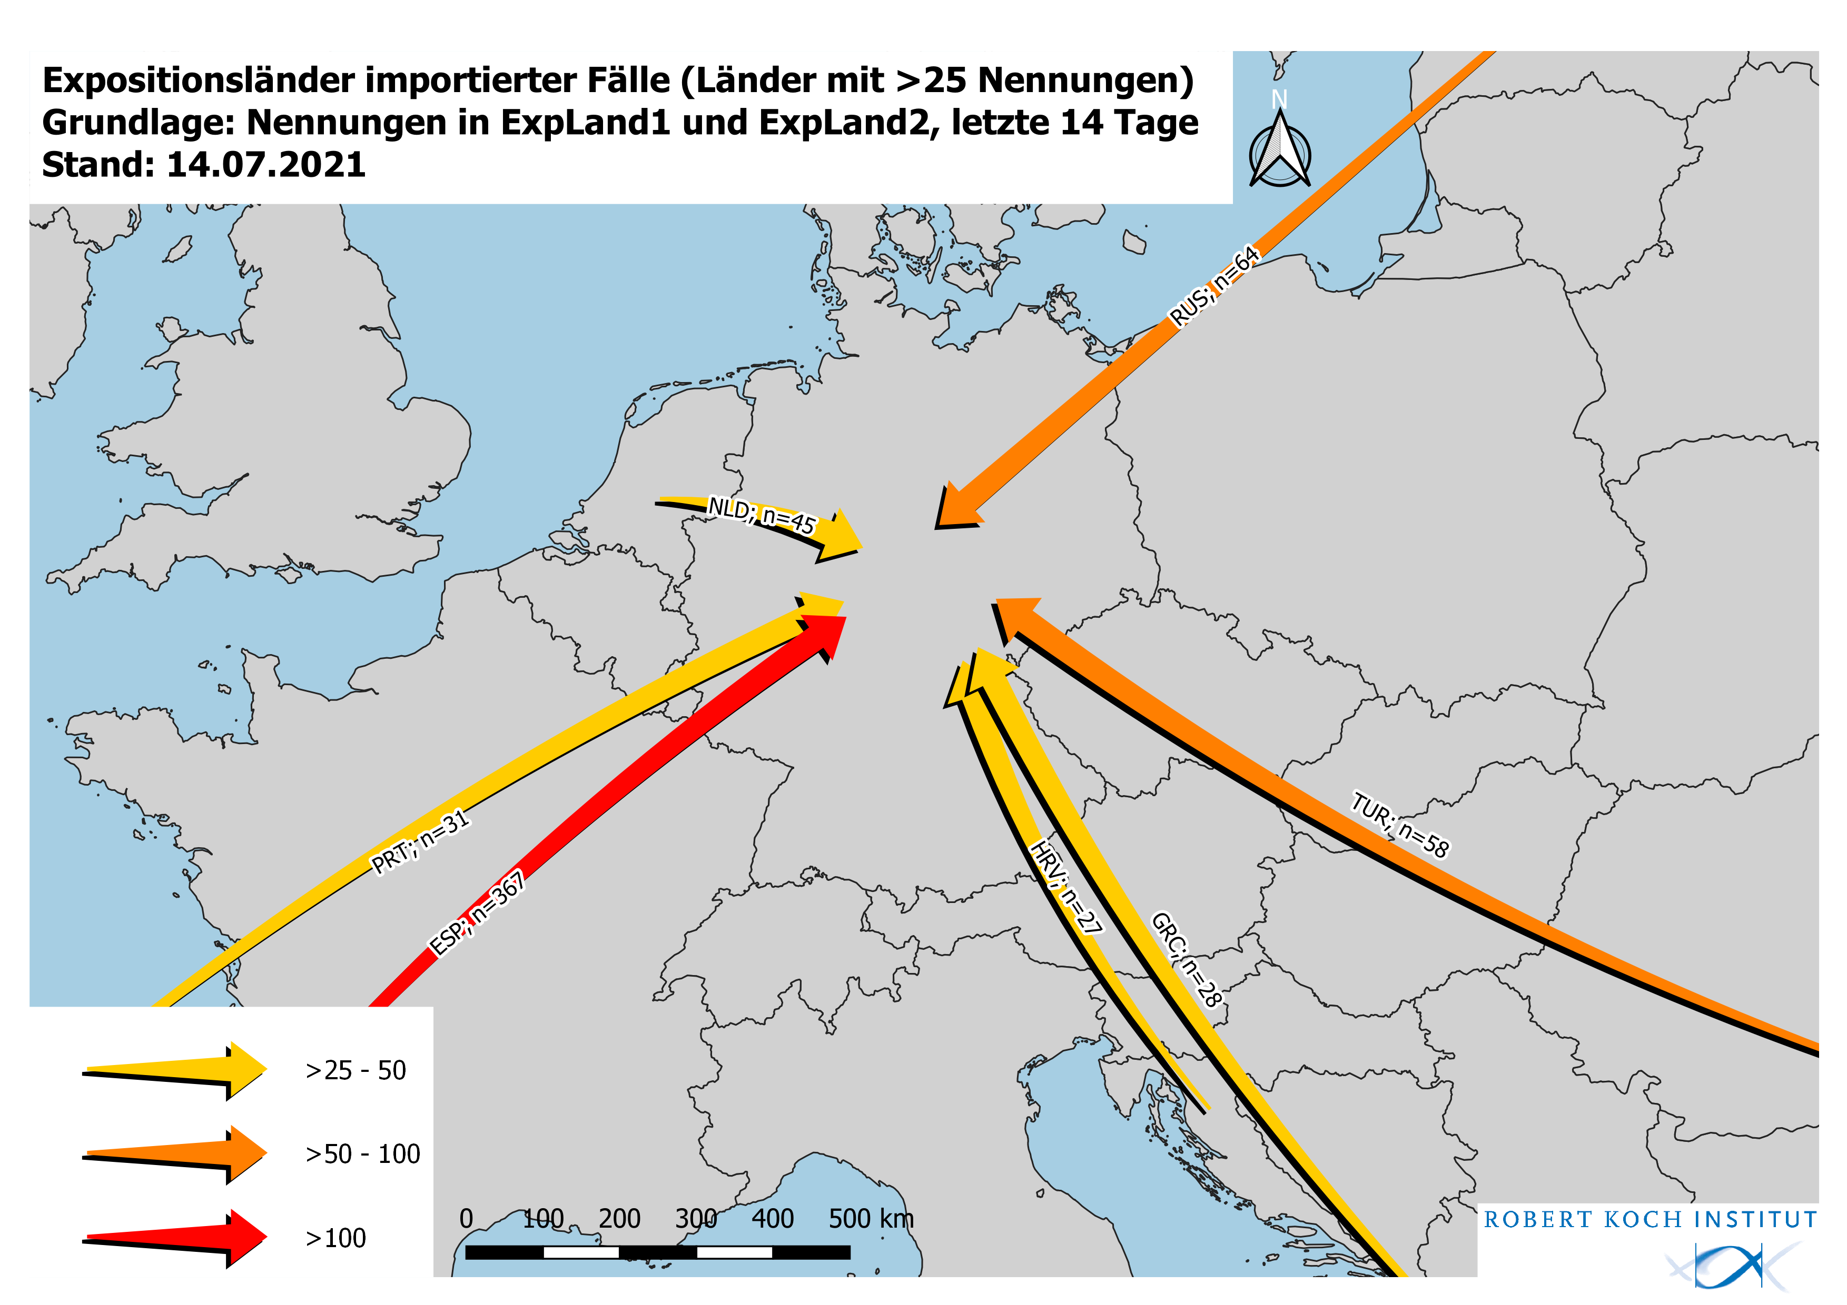
Expositionsländer importierter Fälle
Notes:
file://rki.local/daten/Wissdaten/RKI_nCoV-Lage/3.Kommunikation/3.7.Lageberichte/2021-06-25/Karten/A-ImportLaender.png

Slide 3
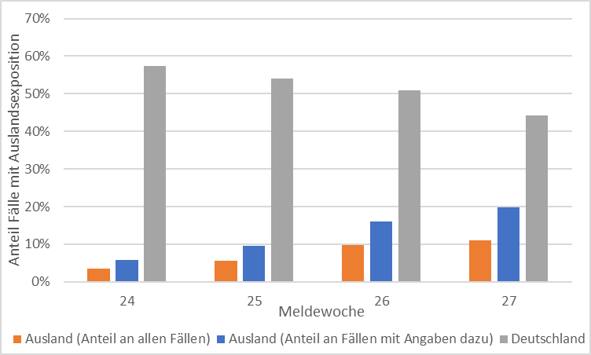
Exposition im Ausland
Fälle ohne Angaben zum Expositionsort sind Vergleichbar mit Fällen mit Exposition in Deutschland

Slide 4
Expositionsländer
Expositionsland (Nennungen) | MW24 | MW25 | MW26 | MW27 | Gesamt
Spanien | 31 | 47 | 129 | 216 | 423
Russische Föderation | 36 | 51 | 46 | 30 | 163
Türkei | 16 | 13 | 23 | 31 | 83
Portugal | 11 | 7 | 23 | 12 | 53
Südeuropa | 2 | 2 | 7 | 40 | 51
Afghanistan | 24 | 15 | 5 | 5 | 49
Niederlande | 3 | 2 | 4 | 31 | 40
Italien | 11 | 5 | 8 | 10 | 34
Griechenland | 2 | 4 | 6 | 22 | 34
Weißrussland | 7 | 5 | 10 | 8 | 30

